Slide 1


Redux
¿Qué es Redux?
Es una herramienta que nos sirve para gestionar estados de toda nuestra aplicación, se puede considerar como una especie de “Estados globales”. Es una herramienta muy similar a la que ya conocemos, Context

Slide 2
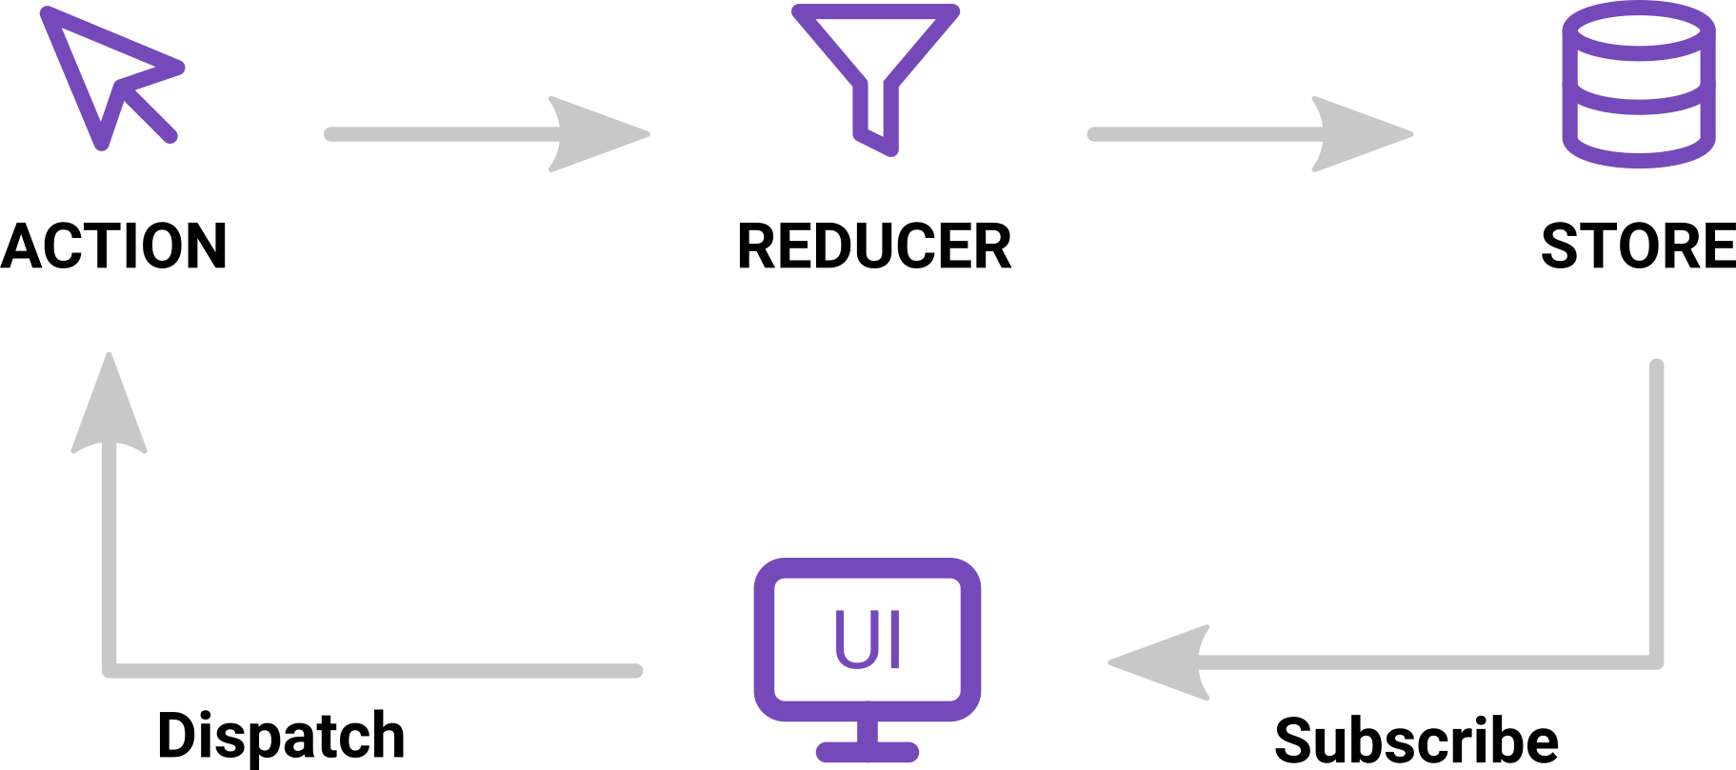
Redux
¿Cómo funciona?

Slide 3
Redux
Primeros pasos - Instalación
Npm install react-redux
Npm Install @reduxjs/toolkit

Slide 4
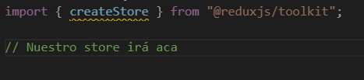
Redux
Primeros pasos – Crear nuestro Store
Creamos una carpeta dentro de SRC que se llame Redux. Dentro de redux creamos otro directorio que se llame Store y dentro nuestro archivo index.js con el siguiente código: src/redux/store/index.js

Slide 5
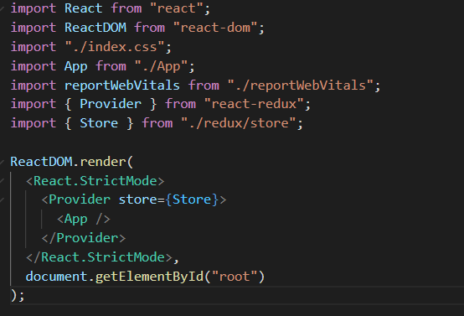
Redux
Primeros pasos – Agregando nuestro Provedor
Al igual que el context, necesitamos decirle a nuestra aplicación cual es el punto de partida de la información. Para lograr esto, desde el archivo index.js ( archivo principal ) le añadimos lo siguiente. <Provider store={Store}> Recordá que el store es el archivo que creamos en el paso anterior.

Slide 6
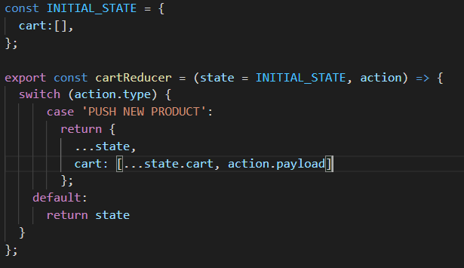
Redux
Creando Reducers
Los Reductores son funciones que se encargan de informal al store sobre que cambio de estado debe efectuarse. Esa información vendrá desde los actions ( Acciones ). Para nuestro carrito, creamos un reductor con su initial_state ( estado inicial ). Los reducers deberían ir dentro de la carpeta redux de esta manera: src/redux/reducers/cartReducer.js

Slide 7
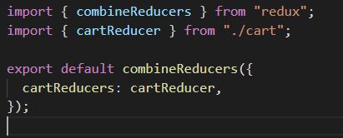
Redux
Combinando Reducers
Es normal que una aplicación tengamos más de un reducer, y para poder combinarlos y redux pueda utilizarlo, necesitamos combinarlos Este archivo se debería encontrar en: src/redux/reducers/index.js

Slide 8
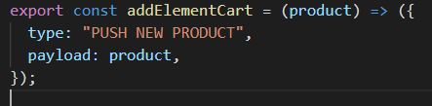
Redux
Creando Actions
Como dijimos, las acciones se encargan de decirle a redux que tipo de acción se esta por ejecutar y que valores se deben trabajar ( payload ). En nuetro caso, el payload va a ser el nuevo elemento a guardar en el carrito.

Slide 9

Redux
Modificando Store
Una vez que tengamos los reducers y los actions listo, lo único que nos queda es importar en el Store todos los reducers combinados de esta manera:

Slide 10
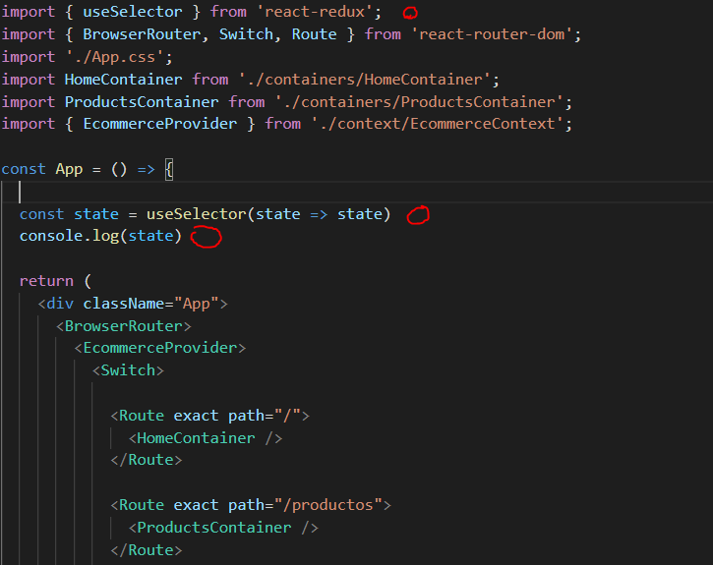
Redux
¿Cómo consumimos esos datos?
Nuevamente gracias a los hooks, podemos utilizar useSelector y useDispatch para poder traer y modificar datos. useSelector para poder traer el estado. useDispatch para actualizar el estado.

Slide 11
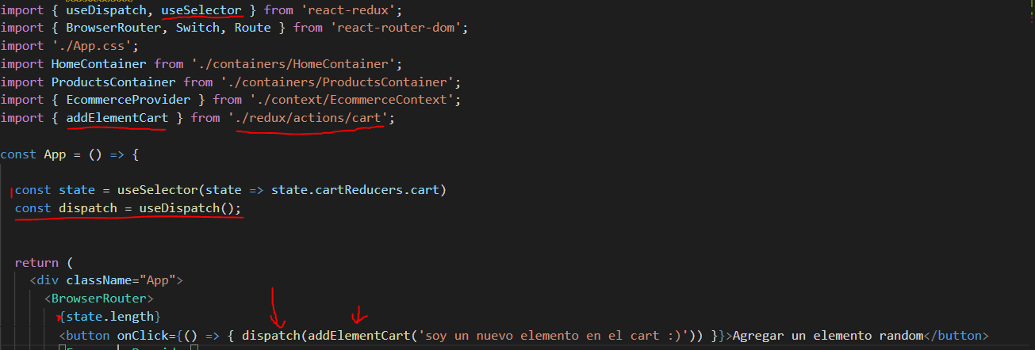
Redux
¿Y como lo actualizamos?
El hook useDispatch lo que hara es poder actualizar el estado del store mediante un reducer, un ejemplo: Cada vez que el store modifica sus valores, se refleja en la vista automáticamente.

Slide 12

Material extra
https://es.redux.js.org/

Slide 13

¡Gracias!

